Slide 1
Модуль 16: Основы сетевой безопасности
Материалы для инструктора
Введение в сети v7.0 (ITN)

Slide 2
Модуль 16: Основы сетевой безопасности
Введение в сети v7.0 (ITN)
Notes:
Программа сетевой академии Cisco
Введение в сети v 7.0 (ITN)
Модуль 16: Основы сетевой безопасности

Slide 3
Цели модуля
Название модуля: Основы сетевой безопасности
Цель модуля : настроить коммутаторы и маршрутизаторы с функциями усиления защиты устройств для повышения безопасности.
Название темы | Тема Цель
Угрозы безопасности и уязвимости | Объясните, почему необходимы базовые меры безопасности на сетевых устройствах.
Сетевые атаки | Выявить уязвимости безопасности.
Смягчение сетевых атак | Определите общие методы смягчения последствий.
Безопасность устройства | Настройте сетевые устройства с функциями усиления защиты для снижения угроз безопасности.
Notes:
3
16- Основы сетевой безопасности
16.0.2- Чему я научусь в этом модуле?

Slide 4
16.1 Угрозы безопасности и уязвимости
Notes:
16.0 Основы сетевой безопасности
16.1 Угрозы безопасности и уязвимости

Slide 5
Угрозы безопасности и уязвимости
Типы угроз
Атаки на сеть могут быть разрушительными и могут привести к потере времени и денег из-за повреждения или кражи важной информации или активов. Злоумышленники могут получить доступ к сети через уязвимости программного обеспечения, аппаратные атаки или путем угадывания имени пользователя и пароля. Злоумышленники, которые получают доступ путем изменения программного обеспечения или эксплуатации уязвимостей программного обеспечения, называются субъектами угроз.
После того, как злоумышленник получит доступ к сети, могут возникнуть четыре типа угроз:
  Кража информации
  Потеря данных и манипуляции
  Кража личных данных
  Нарушение обслуживания
Notes:
16 – Основы сетевой безопасности
16.1 – Угрозы безопасности и уязвимости
16.1.1 – Типы угроз

Slide 6
Угрозы безопасности и уязвимости. Типы уязвимостей
Уязвимость — это степень слабости сети или устройства. Некоторая степень уязвимости присуща маршрутизаторам, коммутаторам, настольным компьютерам, серверам и даже устройствам безопасности. Обычно атакуемым сетевым устройствам являются конечные точки, такие как серверы и настольные компьютеры.
Существует три основных уязвимости или слабости:
Технологические уязвимости могут включать в себя недостатки протокола TCP/IP, недостатки операционной системы и недостатки сетевого оборудования.
  Уязвимости конфигурации могут включать незащищенные учетные записи пользователей, системные учетные записи с легко угадываемыми паролями, неправильно настроенные интернет-службы, незащищенные настройки по умолчанию и неправильно настроенное сетевое оборудование.
  Уязвимости политики безопасности могут включать в себя отсутствие письменной политики безопасности, политики, отсутствие непрерывности аутентификации, отсутствие логического контроля доступа, установку и изменение программного и аппаратного обеспечения, не соответствующие политике, а также отсутствие плана аварийного восстановления.
  Все три этих источника уязвимостей могут сделать сеть или устройство открытыми для различных атак, включая атаки с использованием вредоносного кода и сетевые атаки.
Notes:
16 – Основы сетевой безопасности
16.1 – Угрозы безопасности и уязвимости
16.1.2 – Типы уязвимостей

Slide 7
Угрозы безопасности и уязвимости . Физическая безопасность
Если сетевые ресурсы могут быть физически скомпрометированы, субъект угрозы может запретить использование сетевых ресурсов. Четыре класса физических угроз следующие:
  Угрозы аппаратному обеспечению. К ним относятся физические повреждения серверов, маршрутизаторов, коммутаторов, кабельной системы и рабочих станций.
  Угрозы окружающей среды. К ним относятся экстремальные температуры (слишком жарко или слишком холодно) или экстремальная влажность (слишком влажно или слишком сухо).
  Электрические угрозы — сюда входят скачки напряжения, недостаточное напряжение питания (провалы), неконтролируемое электропитание (шум) и полная потеря электроэнергии.
  Угрозы, связанные с техническим обслуживанием. К ним относятся неправильное обращение с ключевыми электрическими компонентами (электростатический разряд), отсутствие критически важных запасных частей, плохая прокладка кабелей и плохая маркировка.
Для решения этих проблем необходимо разработать и реализовать хороший план физической безопасности.
Notes:
16 – Основы сетевой безопасности
16.1 – Угрозы безопасности и уязвимости
16.1.3 – Физическая безопасность
16.1.4 – Проверьте свое понимание – Угрозы безопасности и уязвимости

Slide 8
16.2 Сетевые атаки
Notes:
16.0 Основы сетевой безопасности
16.2 Сетевые атаки

Slide 9
Сетевые атаки. Типы вредоносных программ
Malware —код или программное обеспечение, специально разработанное для повреждения, нарушения, кражи или совершения «плохих» или незаконных действий в отношении данных, хостов или сетей.
Типы вредоносных программ:
  Вирусы - Компьютерный вирус - это тип вредоносного ПО, которое распространяется путем вставки своей копии в другую программу и становится ее частью. Он распространяется с одного компьютера на другой, оставляя инфекции по мере своего перемещения.
  Черви - Компьютерные черви похожи на вирусы тем, что они копируют функциональные копии самих себя и могут наносить тот же тип ущерба. В отличие от вирусов, которым требуется распространение зараженного файла-хоста, черви являются автономным программным обеспечением и не требуют программы-хоста или помощи человека для распространения.
  Троянские кони - это вредоносное программное обеспечение, которое выглядит как легитимное. В отличие от вирусов и червей, троянские кони не размножаются путем заражения других файлов. Они самовоспроизводятся. Троянские кони должны распространяться через взаимодействие с пользователем, например, открытие вложения электронной почты или загрузка и запуск файла из Интернета.
Notes:
16 – Основы сетевой безопасности
16.2 – Сетевые атаки
16.2.1 – Типы вредоносных программ

Slide 10
Сетевые атаки. Разведывательные атаки
Помимо атак вредоносного кода, сети также могут стать жертвой различных сетевых атак. Сетевые атаки можно разделить на три основные категории:
  Разведывательные атаки — обнаружение и картирование систем, служб или уязвимостей.
  Атаки доступа — несанкционированное манипулирование данными, доступом к системе или привилегиями пользователей.
  Отказ в обслуживании — отключение или повреждение сетей, систем или служб.
Для разведывательных атак внешние субъекты угроз могут использовать интернет-инструменты, такие как утилиты nslookup и whois, чтобы легко определить пространство IP-адресов, назначенное данной корпорации или организации. После определения пространства IP-адресов субъект угроз может затем пинговать общедоступные IP-адреса, чтобы определить активные адреса.
Notes:
16 – Основы сетевой безопасности
16.2 – Сетевые атаки
16.2.2 – Разведывательные атаки

Slide 11
Сетевые атаки. Атаки на доступ
Атаки с целью получения доступа используют известные уязвимости в службах аутентификации, FTP-сервисах и веб-сервисах для получения доступа к веб-аккаунтам, конфиденциальным базам данных и другой конфиденциальной информации.
Атаки доступа можно разделить на четыре типа:
  Атаки на пароли — реализуются с использованием грубой силы, троянских коней и анализаторов пакетов.
  Эксплуатация доверия. Злоумышленник использует несанкционированные привилегии для получения доступа к системе, что может поставить под угрозу безопасность цели.
  Перенаправление портов : - Атакующий использует скомпрометированную систему как базу для атак на другие цели. Например, атакующий использует SSH (порт 22) для подключения к скомпрометированному хосту A. Хост A пользуется доверием хоста B, и поэтому атакующий может использовать Telnet (порт 23) для доступа к нему.
  Злоумышленник посередине. Злоумышленник располагается между двумя законными субъектами, чтобы читать или изменять данные, которыми обмениваются две стороны.
Notes:
16 – Основы сетевой безопасности
16.2 – Сетевые атаки
16.2.3 – Атаки доступа

Slide 12
Сетевые атаки. Атаки типа «отказ в обслуживании»
Атаки типа «отказ в обслуживании» (DoS) являются наиболее разрекламированной формой атак и одной из самых сложных для устранения. Однако из-за простоты реализации и потенциально значительного ущерба атаки типа «отказ в обслуживании» заслуживают особого внимания со стороны администраторов безопасности.
DoS-атаки принимают множество форм. В конечном итоге они не позволяют авторизованным лицам использовать сервис, потребляя системные ресурсы. Чтобы помочь предотвратить DoS-атаки, важно быть в курсе последних обновлений безопасности для операционных систем и приложений.
DoS-атаки представляют собой серьезный риск, поскольку они прерывают связь и приводят к значительным потерям времени и денег. Эти атаки относительно просты в проведении, даже неквалифицированным злоумышленником.
DDoS-атака похожа на DoS-атаку, но она исходит из нескольких скоординированных источников. Например, субъект угрозы создает сеть зараженных хостов, известных как зомби. Сеть зомби называется ботнетом. Субъект угрозы использует программу управления и контроля (CnC), чтобы дать указание ботнету зомби провести DDoS-атаку.
Notes:
16 – Основы сетевой безопасности
16.2 – Сетевые атаки
16.2.4 – Атаки типа «отказ в обслуживании»
16.2.5 – Проверьте свое понимание – Сетевые атаки

Slide 13
сетевых атак
– исследование угроз сетевой безопасности
В этой лабораторной работе вы выполните следующие задачи:
  Часть 1: Изучите веб-сайт SANS
  Часть 2: Выявление недавних угроз безопасности сети
  Часть 3: Подробное описание конкретной угрозы безопасности сети
Notes:
16 – Основы сетевой безопасности
16.2 – Сетевые атаки
16.2.6 – Лаборатория – Исследование угроз безопасности сети

Slide 14
16.3 Смягчение последствий сетевых атак
Notes:
16.0 Основы сетевой безопасности
16.3 Смягчение последствий сетевых атак

Slide 15
Смягчение последствий сетевых атак. Подход «глубокой защиты»
Чтобы смягчить сетевые атаки, вы должны сначала защитить устройства, (маршрутизаторы, коммутаторы, серверы и хосты).
Большинство организаций используют подход «защита в глубину» (также известный как многоуровневый подход) к безопасности. Это требует комбинации сетевых устройств и служб, работающих в тандеме.
Для защиты пользователей и активов организации от угроз TCP/IP реализовано несколько устройств и служб безопасности:
  VPN - Устройство безопасности, обеспечивает безопасные сервисы с корпоративными сайтами и поддержку удаленного доступа для удаленных пользователей с использованием защищенных зашифрованных туннелей.
  Firewall ASA (Межсетевой экран) - оборудования и программного обеспечения, который эффективно осуществляет фильтрацию сетевых потоков в соответствии с установленными правилами и протоколами.
Notes:
16 – Основы сетевой безопасности
16.3 – Смягчение последствий сетевых атак
16.3.1 – Подход глубокоэшелонированной защиты

Slide 16
  IPS (Intrusion Prevention System) сетевое устройство безопасности отслеживает входящий и исходящий трафик на предмет вредоносного ПО, сигнатур сетевых атак и, если оно распознает угрозу, может немедленно ее остановить
  ESA/WSA (Email Security Appliance/ Web Security Appliance) - сетевое устройство безопасности фильтрует известные и подозрительные вредоносные сайты в Интернете
  SMA - Cisco Security Management Appliance
  ААА-сервер (Authentication, authorization, and accounting)

Slide 17
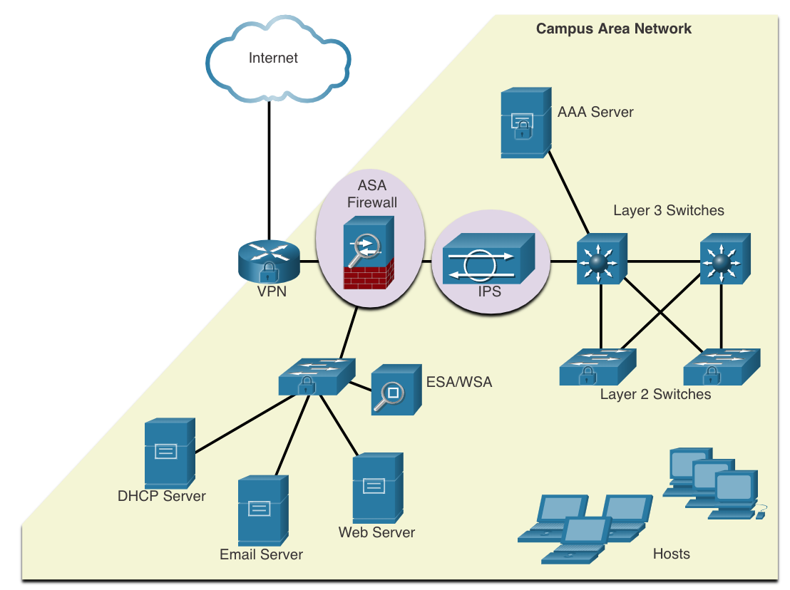

Slide 18
Снижение риска сетевых атак. Сохранение резервных копий.
Резервное копирование конфигураций устройств и данных — один из самых эффективных способов защиты от потери данных. Резервное копирование должно выполняться регулярно, как указано в политике безопасности. Резервные копии данных обычно хранятся вне офиса, чтобы защитить резервные носители, если что-то случится с основным объектом.
Рассмотрение | Описание
Частота | Регулярно выполняйте резервное копирование, как указано в политике безопасности. Полное резервное копирование может занять много времени, поэтому выполняйте ежемесячное или еженедельное резервное копирование с частичным частичным резервным копированием измененных файлов.
Хранилище | Всегда проверяйте резервные копии, чтобы гарантировать целостность данных, а также процедуры восстановления файлов.
Безопасность | Резервные копии следует переносить в утвержденное внешнее хранилище ежедневно, еженедельно или ежемесячно в соответствии с требованиями политики безопасности.
Проверка | Резервные копии должны быть защищены надежными паролями. Пароль необходим для восстановления данных.
Notes:
16 – Основы сетевой безопасности
16.3 – Смягчение последствий сетевых атак
16.3.2 Сохраняйте резервные копии

Slide 19
Модернизация, обновление и исправление средств защиты от сетевых атак
По мере появления новых вредоносных программ предприятиям необходимо регулярно обновлять антивирусное программное обеспечение.
Самый эффективный способ смягчить атаку червя — загрузить обновления безопасности от поставщика OS и установить исправления на все уязвимые системы.
Одним из решений по управлению критически важными исправлениями безопасности является обеспечение автоматической загрузки обновлений всеми конечными системами.
Notes:
16 – Основы сетевой безопасности
16.3 – Смягчение последствий сетевых атак
16.3.3 – Обновление, обновление и исправление

Slide 20
Снижение риска сетевых атак.
Аутентификация, авторизация и учет
Службы сетевой безопасности аутентификации, авторизации и учета (AAA или «три А») обеспечивают основную структуру для настройки контроля доступа на сетевых устройствах.
AAA — это способ контроля того, кому разрешен доступ к сети (аутентификация), какие действия они выполняют при доступе к сети (авторизация) и ведения учета того, что было сделано, пока они там находятся (учет).
Концепция AAA похожа на использование кредитной карты. Кредитная карта определяет, кто может ее использовать, сколько пользователь может потратить, и ведет учет того, на какие товары пользователь потратил деньги.
Notes:
16 – Основы сетевой безопасности
16.3 – Смягчение последствий сетевых атак
16.3.4 – Аутентификация, авторизация и учет

Slide 21
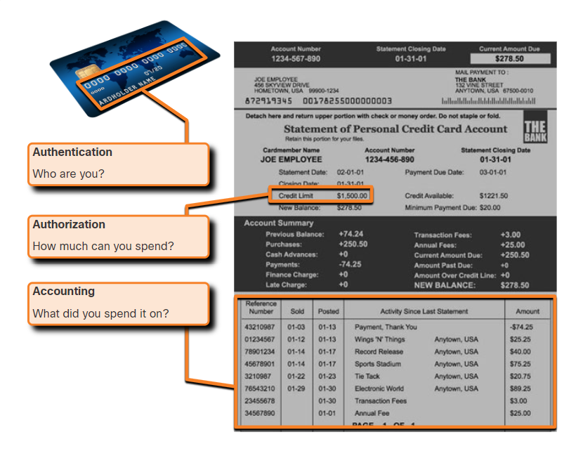

Slide 22
Смягчение сетевых атак. Брандмауэры
Сетевые брандмауэры располагаются между двумя или более сетями, контролируют трафик между ними и помогают предотвратить несанкционированный доступ.
Брандмауэр может разрешить внешним пользователям контролируемый доступ к определенным службам. Например, серверы, доступные внешним пользователям, обычно находятся в специальной сети, называемой демилитаризованной зоной (DMZ).
DMZ позволяет сетевому администратору применять определенные политики для хостов, подключенных к этой сети.
Notes:
16 – Основы сетевой безопасности
16.3 – Смягчение последствий сетевых атак
16.3.5 - Брандмауэры

Slide 23
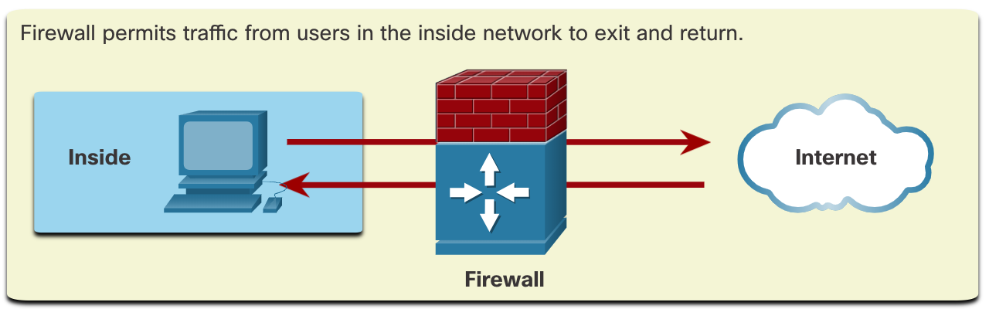
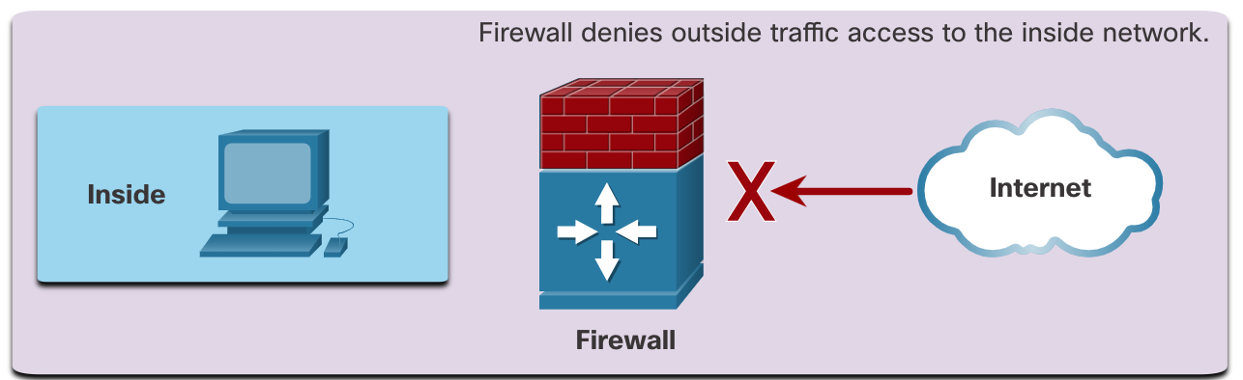
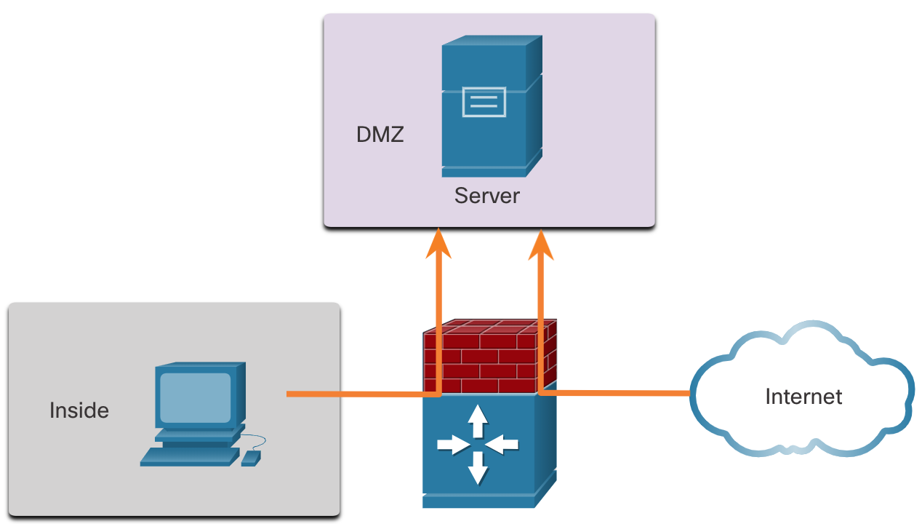

Slide 24
Типы брандмауэров для предотвращения сетевых атак
Продукты брандмауэров поставляются в различных формах. Эти продукты используют различные методы для определения того, что будет разрешено или запрещено в доступе к сети. Они включают в себя следующее:
  Фильтрация пакетов — предотвращает или разрешает доступ на основе IP- или MAC-адресов.
  Фильтрация приложений — запрещает или разрешает доступ определенным типам приложений на основе номеров портов.
  Фильтрация URL-адресов — запрещает или разрешает доступ к веб-сайтам на основе определенных URL-адресов или ключевых слов.
  Stateful packet inspection (SPI) — входящие пакеты должны быть законными ответами на запросы от внутренних хостов. Незапрошенные пакеты блокируются, если это специально не разрешено. SPI также может включать возможность распознавать и отфильтровывать определенные типы атак, такие как отказ в обслуживании (DoS).
Notes:
16 – Основы сетевой безопасности
16.3 – Смягчение последствий сетевых атак
16.3.6 – Типы брандмауэров

Slide 25
Смягчение сетевых атак. Безопасность конечных точек
Конечная точка, или хост, — это отдельная компьютерная система или устройство, выступающее в качестве сетевого клиента. Обычными конечными точками являются ноутбуки, настольные компьютеры, серверы, смартфоны и планшеты.
Обеспечение безопасности конечных устройств — одна из самых сложных задач сетевого администратора, поскольку она связана с человеческой природой. Компания должна иметь хорошо документированные политики, а сотрудники должны знать эти правила.
Сотрудники должны быть обучены правильному использованию сети. Политики часто включают использование антивирусного программного обеспечения и предотвращение вторжений на хост. Более комплексные решения по безопасности конечных точек опираются на контроль доступа к сети.
Notes:
16 – Основы сетевой безопасности
16.3 – Смягчение последствий сетевых атак
16.3.7 – Безопасность конечных точек
16.3.8 – Проверьте свое понимание – Смягчение сетевых атак

Slide 26
16.4 Безопасность устройства
Notes:
16.0 Основы сетевой безопасности
16.4 Безопасность устройства

Slide 27
Безопасность устройств. Cisco AutoSecure
Параметры безопасности устанавливаются на значения по умолчанию при установке новой операционной системы на устройство. В большинстве случаев этот уровень безопасности недостаточен. Для маршрутизаторов Cisco функция Cisco AutoSecure может использоваться для обеспечения безопасности системы.
Кроме того, есть несколько простых шагов, которые следует выполнить и которые применимы к большинству операционных систем:
  Имена пользователей и пароли по умолчанию следует немедленно изменить.
  Доступ к системным ресурсам должен быть предоставлен только лицам, имеющим право использовать эти ресурсы.
  По возможности следует отключить и удалить все ненужные службы и приложения.
  Часто устройства, отправленные производителем, лежат на складе в течение определенного периода времени и не имеют установленных последних исправлений. Важно обновить любое программное обеспечение и установить любые исправления безопасности до внедрения.
Notes:
16 – Основы сетевой безопасности
16.4 – Безопасность устройства
16.4.1 – Cisco AutoSecure

Slide 28
Пароли безопасности устройства
Для защиты сетевых устройств важно использовать надежные пароли. Вот стандартные рекомендации, которым нужно следовать:
  Используйте пароль длиной не менее восьми символов, желательно 10 или более символов.
  Создавайте сложные пароли. Используйте сочетание заглавных и строчных букв, цифр, символов и пробелов, если это разрешено.
  Избегайте паролей, основанных на повторениях, распространенных словарных словах, последовательностях букв или цифр, именах пользователей, именах родственников или домашних животных, биографической информации, такой как даты рождения, идентификационные номера, имена предков или другие легко идентифицируемые фрагменты информации.
  Намеренно неправильно напишите пароль. Например, Smith = Smyth = 5mYth или Security = 5ecur1ty.
  Чаще меняйте пароли. Если пароль непреднамеренно скомпрометирован, окно возможностей для злоумышленника использовать пароль ограничено.
  Не записывайте пароли и не оставляйте их на видном месте, например на столе или мониторе.
На маршрутизаторах Cisco начальные пробелы игнорируются для паролей, но пробелы после первого символа — нет. Поэтому один из методов создания надежного пароля — использовать пробел и создать фразу из многих слов. Это называется парольной фразой. Парольную фразу часто легче запомнить, чем простой пароль. Она также длиннее и ее сложнее угадать.
Notes:
16 – Основы сетевой безопасности
16.4 – Безопасность устройства
16.4.2 - Пароли

Slide 29
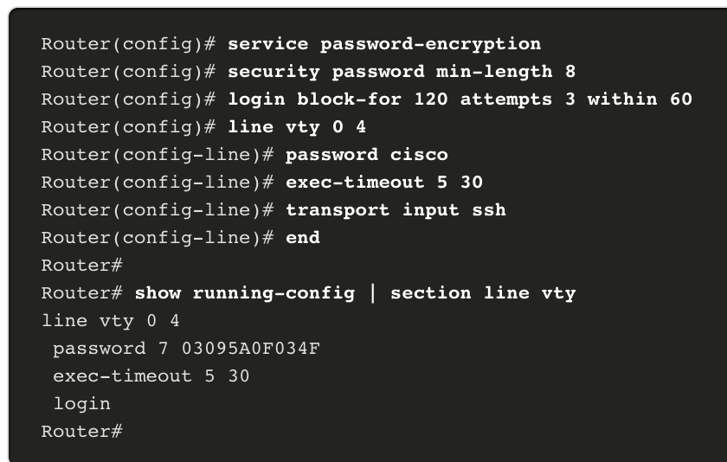
Безопасность устройства
Дополнительная защита паролем
Чтобы гарантировать, что пароли останутся в секрете на маршрутизаторе и коммутаторе Cisco, можно предпринять несколько шагов, в том числе следующие:
  Зашифруйте все текстовые пароли с помощью команды service password-encryption .
  Установите минимально допустимую длину пароля с помощью команды security passwords min-length .
  Предотвращайте атаки подбора пароля методом подбора с помощью блокировки входа в систему на # попыток # в течение # команда.
  Отключите неактивный доступ в привилегированном режиме EXEC по истечении указанного периода времени с помощью команды exec-timeout .
Notes:
16 – Основы сетевой безопасности
16.4 – Безопасность устройства
16.4.3 – Дополнительная защита паролем

Slide 30
Безопасность устройства
Включить SSH
Настроить устройство Cisco для поддержки SSH можно, выполнив следующие действия:
Настройте уникальное имя хоста устройства . Устройство должно иметь уникальное имя хоста, отличное от имени по умолчанию.
Настройте доменное имя IP . Настройте доменное имя IP сети с помощью команды режима глобальной конфигурации ip-domain name .
Сгенерируйте ключ для шифрования трафика SSH . SSH шифрует трафик между источником и местом назначения. Однако для этого необходимо сгенерировать уникальный ключ аутентификации с помощью команды глобальной конфигурации crypto key generate rsa general-keys modulus биты . Модуль бит определяет размер ключа и может быть настроен от 360 бит до 2048 бит. Чем больше значение бита, тем надежнее ключ. Однако большие значения бит также требуют больше времени для шифрования и расшифровки информации. Минимальная рекомендуемая длина модуля составляет 1024 бита.
Проверьте или создайте запись локальной базы данных . Создайте запись имени пользователя локальной базы данных с помощью команды глобальной конфигурации username .
Аутентификация по локальной базе данных . Используйте команду конфигурации локальной линии login для аутентификации линии vty по локальной базе данных.
Включить входящие сеансы SSH vty . По умолчанию сеансы ввода запрещены на линиях vty. Вы можете указать несколько протоколов ввода, включая Telnet и SSH, используя команду transport input [ssh | telnet] .
Notes:
16 – Основы сетевой безопасности
16.4 – Безопасность устройства
16.4.4 - Включить SSH

Slide 31
Безопасность устройства
Отключить неиспользуемые службы
Маршрутизаторы и коммутаторы Cisco начинаются со списка активных служб, которые могут или не могут потребоваться в вашей сети. Отключите все неиспользуемые службы, чтобы сохранить системные ресурсы, такие как циклы ЦП и ОЗУ, и не допустить использования этих служб злоумышленниками.
Тип служб, которые включены по умолчанию, будет зависеть от версии IOS. Например, в IOS-XE обычно открыты только порты HTTPS и DHCP. Вы можете проверить это с помощью команды show ip ports all .
Версии IOS до IOS-XE используют команду show control-plane host open-ports .
Notes:
16 – Основы сетевой безопасности
16.4 – Безопасность устройства
16.4.5 – Отключить неиспользуемые службы

Slide 32
Device Security
Packet Tracer – настройка безопасных паролей и SSH
В этом Packet Tracer вы настроите пароли и SSH:
Администратор сети попросил вас подготовить RTA и SW1 к развертыванию. Перед тем, как их можно будет подключить к сети, необходимо включить меры безопасности.
Notes:
16 – Основы сетевой безопасности
16.4 – Безопасность устройства
16.4.6 – Packet Tracer – Настройка безопасных паролей и SSH

Slide 33
по безопасности устройств
– настройка сетевых устройств с помощью SSH
В этой лабораторной работе вы выполните следующие задачи:
Часть 1: Настройка основных параметров устройства
Часть 2: Настройка маршрутизатора для доступа по SSH
Часть 3: Настройка коммутатора для доступа по SSH
Часть 4: SSH из CLI на коммутаторе
Notes:
16 – Основы сетевой безопасности
16.4 – Безопасность устройства
16.4.7 – Лабораторная работа – Настройка сетевых устройств с помощью SSH

Slide 34
16.5 Практика и тесты по модулю
Notes:
16.0 Основы сетевой безопасности
16.5 Практика и тесты по модулю

Slide 35
Модуль Практика и Тест
Packet Tracer – Безопасные Сетевые Устройства
В этом упражнении вы настроите маршрутизатор и коммутатор на основе списка требований.
Notes:
16 – Основы сетевой безопасности
16.5 – Практика и тест по модулю
16.5.1 – Packet Tracer – Защищенные сетевые устройства

Slide 36
Модуль Практика и
Лабораторная работа по тестированию – Безопасные сетевые устройства
В этой лабораторной работе вы выполните следующие задачи:
Настройте основные параметры устройства
Настройте основные меры безопасности на маршрутизаторе
Настройте основные меры безопасности на коммутаторе
Notes:
16 – Основы сетевой безопасности
16.5 – Практика и тест по модулю
16.5.2 – Лабораторная работа – Безопасные сетевые устройства

Slide 37
Практика и тест по модулю.
Чему я научился в этом модуле?
После того, как злоумышленник получит доступ к сети, могут возникнуть четыре типа угроз: кража информации, потеря и манипулирование данными, кража личных данных и нарушение обслуживания.
Существует три основных уязвимости или слабости: технологическая, конфигурационная и политика безопасности.
Четыре класса физических угроз: аппаратные, экологические, электрические и связанные с обслуживанием.
Malware — сокращение от Malware software. Это код или программное обеспечение, специально разработанное для повреждения, нарушения, кражи или совершения «плохих» или незаконных действий в отношении данных, хостов или сетей. Вирусы, черви и троянские кони — это типы вредоносных программ.
Сетевые атаки можно разделить на три основные категории: разведка, доступ и отказ в обслуживании.
Чтобы смягчить сетевые атаки, вы должны сначала защитить устройства, включая маршрутизаторы, коммутаторы, серверы и хосты. Большинство организаций используют подход «глубокой обороны» к безопасности. Это требует комбинации сетевых устройств и служб, работающих вместе.
Для защиты пользователей и активов организации от угроз TCP/IP реализовано несколько устройств и служб безопасности: VPN, межсетевой экран ASA, IPS, ESA/WSA и сервер AAA.
Notes:
16 – Основы сетевой безопасности
16.5 – Практика и тест по модулю
16.5.3 – Чему я научился в этом модуле?

Slide 38
Практика и тест по модулю
Что я узнал в этом модуле? (продолжение)
Устройства инфраструктуры должны иметь резервные копии файлов конфигурации и образов IOS на FTP или аналогичном файловом сервере. Если компьютер или маршрутизатор выйдет из строя, данные или конфигурацию можно будет восстановить с помощью резервной копии.
Самый эффективный способ смягчить атаку червя — загрузить обновления безопасности от поставщика операционной системы и исправить все уязвимые системы. Управлять критическими исправлениями безопасности, чтобы убедиться, что все конечные системы автоматически загружают обновления.
AAA — это способ контролировать, кому разрешен доступ к сети (аутентификация), что они могут делать, находясь в сети (авторизация), и какие действия они выполняют при доступе к сети (учет).
Сетевые брандмауэры располагаются между двумя или более сетями, контролируют трафик между ними и помогают предотвратить несанкционированный доступ.
Защита конечных устройств имеет решающее значение для безопасности сети. Компания должна иметь хорошо документированные политики, которые могут включать использование антивирусного программного обеспечения и предотвращение вторжений на хост. Более комплексные решения по безопасности конечных точек опираются на контроль доступа к сети.
Notes:
16 – Основы сетевой безопасности
16.5 – Практика и тест по модулю
16.5.3 – Чему я научился в этом модуле? (Продолжение)
16.5.4 – Тест по модулю – Основы сетевой безопасности

Slide 39
Практика и тест по модулю
Что я узнал в этом модуле? (продолжение)
Для маршрутизаторов Cisco функция Cisco AutoSecure может использоваться для защиты системы. Для большинства ОС имена пользователей и пароли по умолчанию должны быть немедленно изменены, доступ к системным ресурсам должен быть ограничен только лицами, имеющими право использовать эти ресурсы, а все ненужные службы и приложения должны быть отключены и удалены, когда это возможно.
Для защиты сетевых устройств важно использовать надежные пароли. Парольную фразу часто легче запомнить, чем простой пароль. Она также длиннее и ее сложнее угадать.
Для маршрутизаторов и коммутаторов шифруйте все пароли в открытом виде, устанавливая минимально допустимую длину пароля, предотвращайте атаки методом подбора пароля и отключайте неактивный доступ в привилегированном режиме EXEC по истечении указанного периода времени.
Настройте соответствующие устройства для поддержки SSH и отключите неиспользуемые службы.
Notes:
16 – Основы сетевой безопасности
16.5 – Практика и тест по модулю
16.5.3 – Чему я научился в этом модуле? (Продолжение)
16.5.4 – Тест по модулю – Основы сетевой безопасности

Slide 40
Модуль 16: Основы сетевой безопасности.
Новые термины и команды
субъект угрозы
вредоносное ПО
разведывательные атаки
атаки доступа
эшелонированная оборона
аутентификация, авторизация и учет (AAA)
демилитаризованная зона (ДМЗ)
Cisco AutoSecure
парольная фраза
сервис пароль-шифрование
минимальная длина паролей безопасности
блокировка входа-для
exec-тайм-аут
криптографический ключ генерирует модуль общих ключей rsa
имя пользователя пароль | секрет
войти локально
транспортный ввод ssh
показать все ip порты
показать открытые порты хоста плана управления

